Slide 1

Pythonic Code

Slide 2

Topics:
Callable objects.
Summary of magic methods.
Caveats in Python.
Mutable default arguments.
Extending built-in types

Slide 3

Objetos invocables.
Permite definir objetos que puedan actuar como funciones.
instancia= NombreClase(arg,*args,**kwargs)
instancia(arg,*args,**kwargs)
¿Cómo llamamos a las funciones?
func = nombre_funcion(arg,*args,**kwargs)
def __call__(self, arg,*args,**kwargs):
return …
py
Extrapolando ¿Cómo llamamos a los objetos?
class = NombreClase(arg,*args,**kwargs)
NO!
Notes:
Una de las aplicaciones más comunes para esto es crear mejores decoradores. Falta saber el por que ?
Ejemplo:
* Ejemplos de esto pueden ser las funciones que queremos implementar con memoización, o las cachés internas.

Slide 4
Memorización
Ejemplos:
Carrito de compras
py
py
Notes:
Las aplicaciones más comunes para esto es crear mejores decoradores.

Slide 5
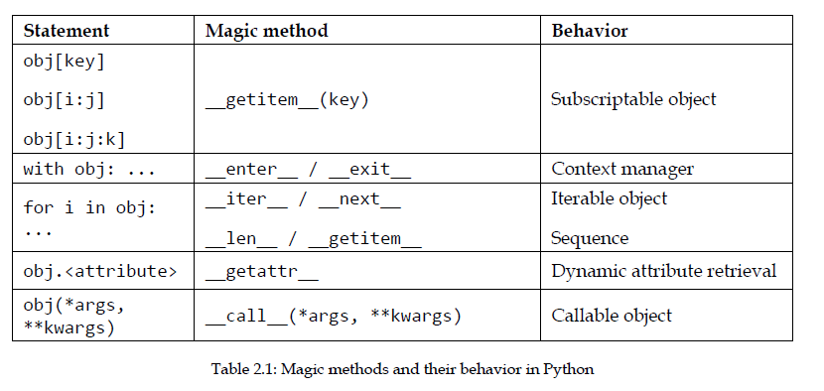
Summary of magic methods.
Notes:
La mejor manera de implementar estos métodos correctamente (y de conocer el conjunto de métodos que hay que implementar juntos) es declarar nuestra clase para implementar la clase correspondiente, las clases base abstractas estandefinidas en el módulo collections.abc.
Las clases abstractas extienden la funcionalidad de nuestras clases y permiten sobreescribir ciertas funcionalidades que vengan programadas en la clase abstracta correspondiente

Slide 6

Advertencias.
Cosas que hay que evitar por completo:
Argumentos mutables
por defecto.
py
Extensión de clases sin módulo collections .
py
Notes:
Hay que ser consiente de los potenciales problemas al escribir código en Python ( modismos del lenguaje )
Esta cosas que hay que evitar por completo, y me atreveré a decir que casi no hay ningún escenario posible que justifique la presencia del anti-patrón (o modismo, en este caso).
Mutabilidad: cuando se define una variable por defecto queda almacenada en memoria y con un mismo puntero cada vez que se corre el código
en cambio cuando se pone dentro de la función se reasigna su valor cada vez q se corre la función
Extensión: pasa que si no se hace con collecctions el método mágico que apliquemos no se va a sobreescribir
En cambio si lo hacemos con collections si
Este problema es en realidad un detalle de implementación de CPython, mientras que en otras plataformas como PyPy esto no ocurre (ver las diferencias entre PyPy y CPython en las referencias al final de este capítulo).

